Slide 1

Установочное заседание
районного методического объединения
учителей биологии и химии
Сентябрь 2025

Slide 2
Анализ деятельности РМО 2024-2025
Количество заседаний РМО в учебном году: 3
теоретические - 1,
практические - 2.
 | Тема выступления теоретических РМО | Дата выступления
Дмитрунец Е.П. | Статистические данные по итогам сдачи ОГЭ и ЕГЭ по биологии | Август 2024
Болотова И.Е. | Содержание учебного предмета | Август 2024
Большакова Н.А. | Анализ ВПР 11 класс | Октябрь 2024
Овчинникова О.В. Пронина О.А. | Качественный анализа ОГЭ, ЕГЭ с обозначением проблемных зон | Октябрь 2024
Нестор Д.В | Разработка КИМ по химии | Октябрь 2024
Нежданова А.А. | Разработка КИМ по биологии | Октябрь 2024
Мамышева Р.Е. | Участие в дистанционной встрече «Новая концепция биологического образования» (обмен опытом) | Декабрь 2024
Количество педагогов по предмету – 24:
- соответствие занимаемой должности - 5,
- 1 квалификационная категория - 11,
- высшая квалификационная категория - 8.

Slide 3
Анализ деятельности РМО 2024-2025
Деятельность РМО с детьми
- Всероссийская олимпиада школьников по биологии
- Всероссийская олимпиада школьников по химии
- Муниципальный Турнир естествоиспытателей
 | Тема выступления практических РМО | Дата выступления
Овчинникова О.В. | Открытый урок в 7 классе «Точка роста» - как образовательное пространство для формирования ЕНГ»; | Декабрь 2024
Пронина О.А. | Внеурочное занятие «Профориентация на уроках химии» | Декабрь 2024
Практикум по разработке КИМ |  | Декабрь 2024
Работа РМО с молодыми специалистами:
- Индивидуальные консультации;
- Освещение вопроса на РМО по теме «Требования к современному уроку»;

Slide 4

Августовское совещание педагогических работников Ирбитского муниципального образования
26 августа 2025 года
Главная задача - повышение качества образования по предмету

Slide 5

План работы на 2025-2026 учебный год РМО учителей биологии и химии
Сентябрь Заседание 1 | «Установочное РМО. Организация образовательного процесса преподавания биологии, химии в контексте ФГОС и ФООП». | - Анализ работы РМО учителей биологии и химии за 2024-2025 учебный год; - Изменения в рабочей программе по предметам, использование конструктора рабочих программ; - планирование деятельности РМО в 2025-2026 учебном году; - знакомство с методическим письмом, разработанным Институтом содержания и методов обучения им. В.С. Леднева; Организационные вопросы: - Создание списка жюри муниципального этапа ВсОШ; - Создание списка экспертов, анализирующих результаты ВПР весны 2026 года;
Октябрь Заседание 2 | Информационно-методический день «Качество образования» | Тема: «Современный урок биологии и химии: устранение учебных дефицитов школьников и профессиональных пробелов педагогов. Практико-ориентированный подход» - Анализ результатов оценочных процедур (дефициты и их причины) - Практическая работа для педагогов по решению заданий с подробным решением. - «Современные уроки биологии и химии: практика достижения высокого результата». - Ведение документации учителем (рабочие программы учебных предметов, журнал ТБ, журнал техники безопасности, ведение тетрадей обучающихся).
Ноябрь Заседание 3 Зайковская школа № 2 | «Современный урок: биология и химия - практические приемы и успешный опыт учителей» | • Открытый урок «Биология: методика современного урока с применением оборудования Центра “Точка Роста”»; • Открытый урок «Химия: организация современного урока с оборудованием Центра «Точка Роста»».
Март Заседание 4 | Научно-практическая педагогическая конференция | Тема: «Формирование функциональной грамотности как одной из составляющих повышения качества образования». • «Мониторинг функциональной грамотности: связь заданий 2024-2025 учебного года с содержанием курса биологии и химии»; • «Формирование естественно-научной грамотности у обучающихся средствами биологии и химии: ключевые стратегии и приёмы» (Практическая часть).

Slide 6
План работы на 2025-2026 учебный год РМО учителей биологии и химии
Сентябрь Заседание 1 | «Установочное РМО. Организация образовательного процесса преподавания биологии, химии в контексте ФГОС и ФООП». | - Анализ работы РМО учителей биологии и химии за 2024-2025 учебный год; - Изменения в рабочей программе по предметам, использование конструктора рабочих программ; - планирование деятельности РМО в 2025-2026 учебном году; - знакомство с методическим письмом, разработанным Институтом содержания и методов обучения им. В.С. Леднева; Организационные вопросы: - Создание списка жюри муниципального этапа ВсОШ; - Создание списка экспертов, анализирующих результаты ВПР весны 2026 года;
Октябрь Заседание 2 | Информационно-методический день «Качество образования» | Тема: «Современный урок биологии и химии: устранение учебных дефицитов школьников и профессиональных пробелов педагогов. Практико-ориентированный подход» - Анализ результатов оценочных процедур (дефициты и их причины) - Практическая работа для педагогов по решению заданий с подробным решением. - «Современные уроки биологии и химии: практика достижения высокого результата». - Ведение документации учителем (рабочие программы учебных предметов, журнал ТБ, журнал техники безопасности, ведение тетрадей обучающихся).
Ноябрь Заседание 3 Зайковская школа № 2 | Выездное РМО | Современный урок: биология и химия - практические приемы и успешный опыт учителей •Открытый урок «Биология: методика современного урока с применением оборудования Центра “Точка Роста”»; • Открытый урок «Химия: организация современного урока с оборудованием Центра «Точка Роста»».
Март Заседание 4 | Научно-практическая педагогическая конференция | Тема: «Формирование функциональной грамотности как одной из составляющих повышения качества образования». • «Мониторинг функциональной грамотности: связь заданий 2024-2025 учебного года с содержанием курса биологии и химии»; • «Формирование естественно-научной грамотности у обучающихся средствами биологии и химии: ключевые стратегии и приёмы» (Практическая часть).
Март | Школа успеха | Организация занятий обучающихся по подготовке к ЕГЭ по биологии в рамках «Школы успеха»

Slide 7

План работы
Формирования функциональной грамотности как одной из составляющих повышения качества образования.
1) изучить задания мониторинга функциональной грамотности прошлого года,
2) соотнести их со «своим» предметом;
3) подумать, как средствами предмета сформировать у обучающихся ту или иную компетентность (грамотность);
2. Изучение дефицитов обучающихся и педагогов через анализ результатов оценочных процедур 2025 года
вычленить по результатам анализа самые повторяющиеся дефициты;
2) попробовать найти причину дефицитов;
3) организовать практическую работу по решению подобных заданий педагогами на заседании РМО с подробным разбором решения

Slide 8
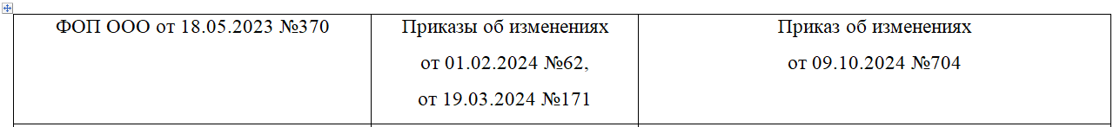
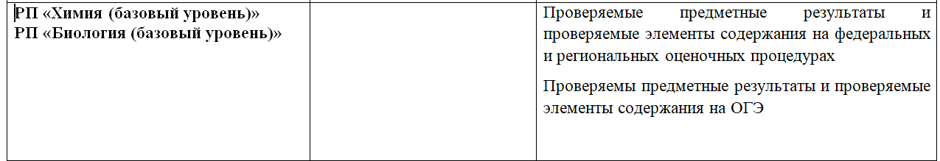
Изменения в рабочей программе по предметам, использование конструктора рабочих программ

Slide 9
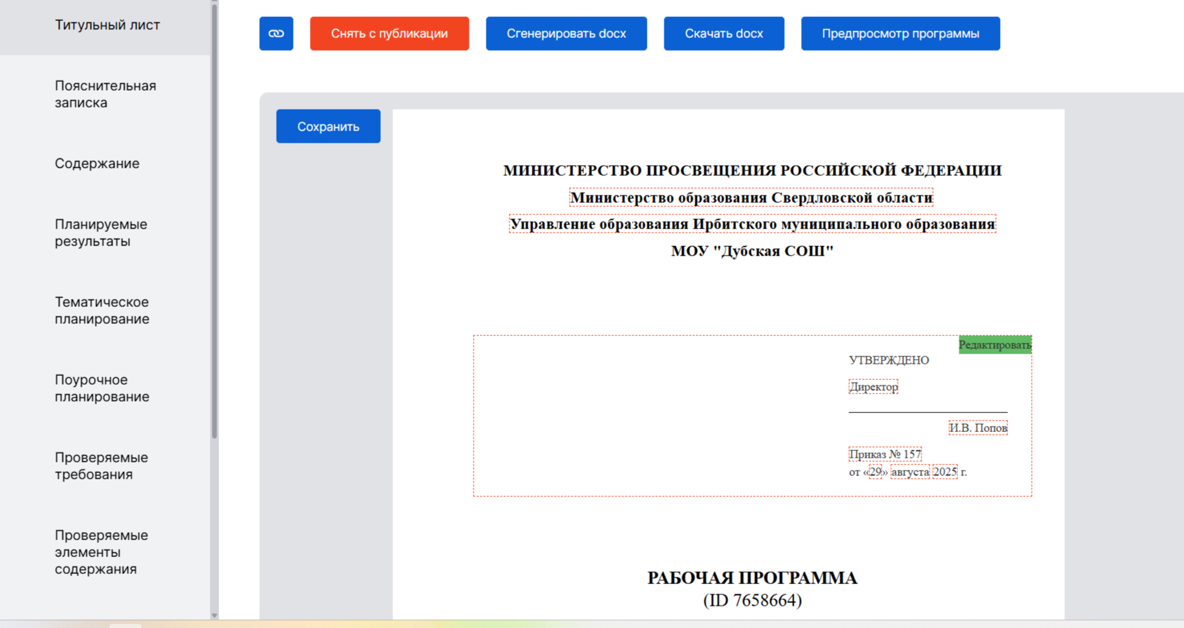

Slide 10
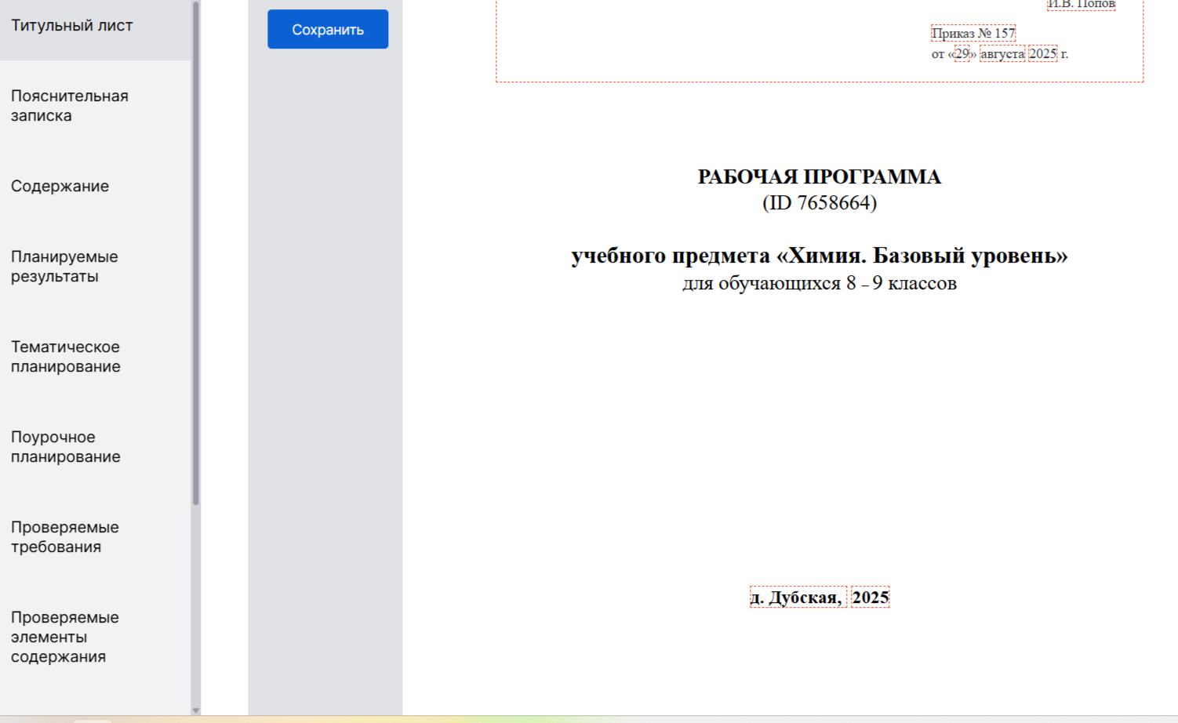

Slide 11
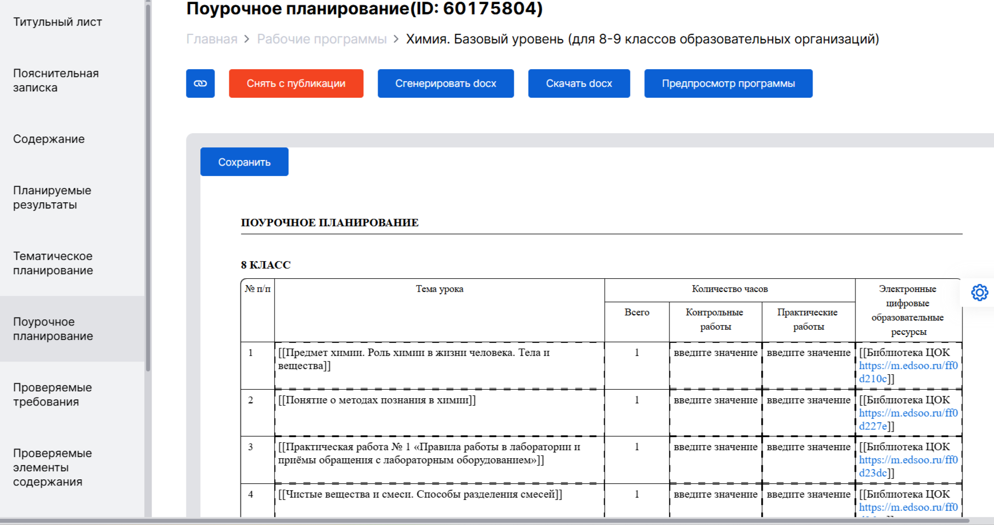

Slide 12
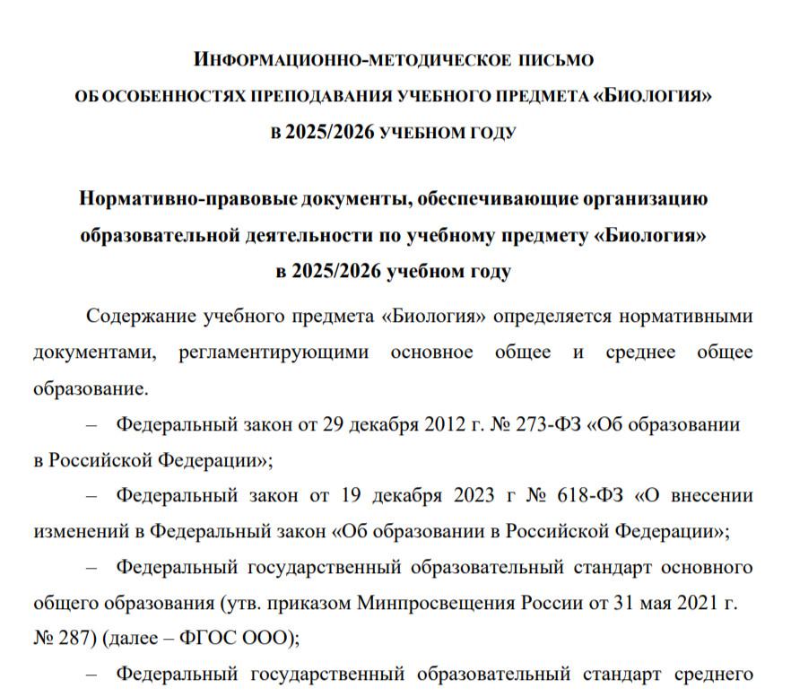
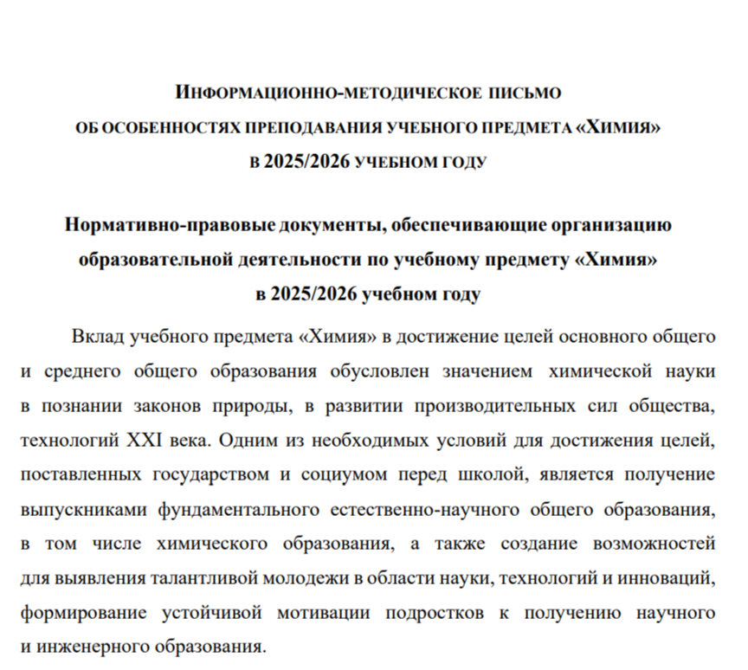

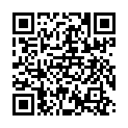
Информационно-методические письма

Slide 13

Организационные вопросы
До 20 сентября 2025 года прислать
список членов жюри муниципального этапа ВсОШ
ХИМИЯ
Холодник ТП.
Свяжина О.В.
Ловыгина Т.А.
БИОЛОГИЯ
Овчинникова О.В
Мамышева Р.Е.
Большакова Н.А.

Slide 14

Организационные вопросы
Список экспертов, анализирующих
результаты ВПР весны 2026 года
ВПР БИОЛОГИЯ 5 класс | Нежданова А.А. МОУ «Харловская СОШ»;
ВПР БИОЛОГИЯ 6 класс
ВПР БИОЛОГИЯ 7 класс | Нестор Д.В. МОУ «Киргинская СОШ»;
ВПР БИОЛОГИЯ 8 класс
ВПР БИОЛОГИЯ 11 класс | Большакова Н.А. МАОУ «Черновская СОШ»;
ВПР ХИМИЯ 8 класс | Салимова Ю.М. МОУ «Дубская СОШ»
ВПР ХИМИЯ 11 класс

Slide 15

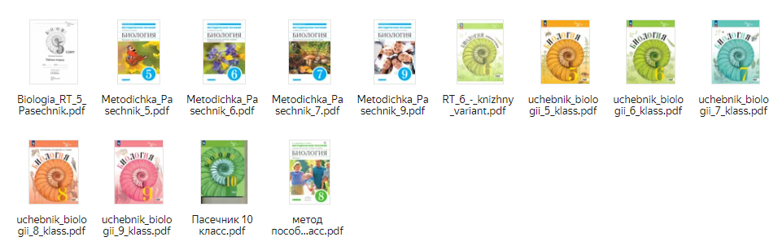
Учебники, метод пособия и РТ
https://disk.yandex.ru/d/6mjWIXT6pNjwjA

Slide 16

Спасибо за работу!

